Slide 1
포탈2 모작 개발
2024-06-10 start

Slide 2
https://youtu.be/KCYr5pFC6Sw?si=A2qLvAna4d-UsT6B

Slide 3
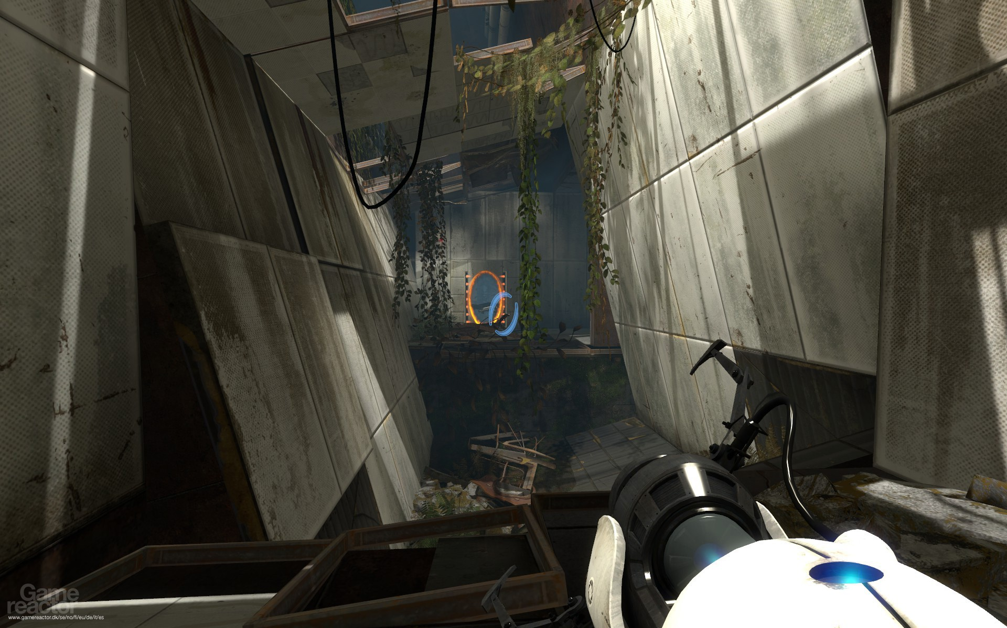
Fps camera 스타일

Slide 4
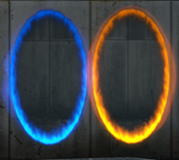
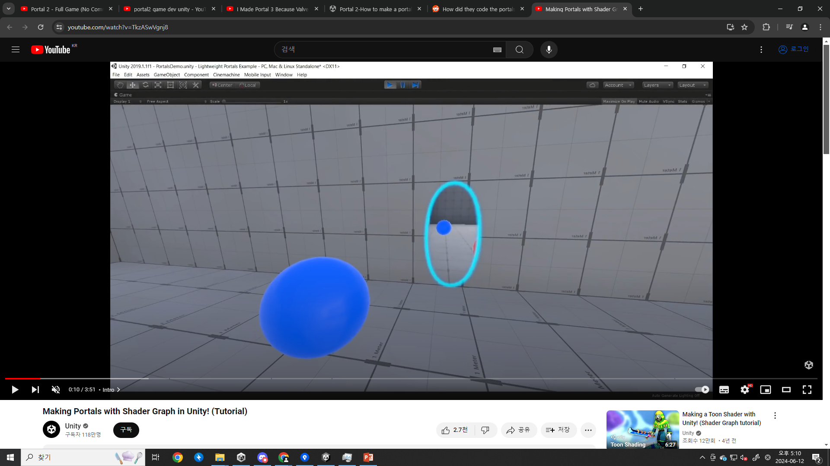
https://www.youtube.com/watch?v=TkzASwVgnj8

Slide 5
플레이어 이동 코드
ㅇㅇ
1인칭 카메라 설정
ㅇㅇ
총기 부착 + 발사
플레이어 뼈대에 맞게끔 총기 위치 조정
1인칭 시야에서 보이는 총 조정
포탈 로직 구현
장전 x, 포탈 (1번,2번) 2번까지 쏘고 재사용 시 1번 소멸 + 재생성
ㅇ
적 구현
레이저 쏘는 적,
맵 구현

